Slide 1
2. DBMS 종류, 특징
With Oracle 11g Express Edition
김명섭

Slide 2
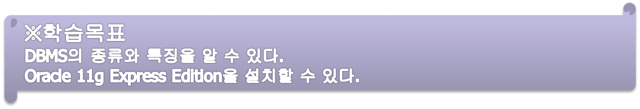

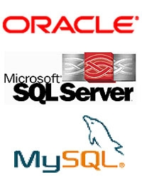
Think about it

Slide 3

DBMS
DataBase Management System
  Database를 효율적으로 관리하고 검색할 수 있는 환경을 제공해주는 어플리케이션
DBMS 구조
Application 1
Database Management System
Application 2
Application 3
Database

Slide 4
DBMS 종류
ORACLE
  ORACLE DB(기업용,개인교육용)
MS
  MS-SQL SERVER DB(기업용), MS ACCESS DB(개인,소호용)
SYBASE
  SYBASE DB(기업용)
IBM
  DB2(기업용)
OPEN 소스
  MYSQL(개인,기업용으로 특히 WEB DB로 많이 사용하고 있음)
SAP
  SAPR3(ERP 시스템적용에 각광받고 있음)

Slide 5
Oracle
강점
  많은 사용자가 존재함
  제품의 우수성
  PC급에서 Mainframe급까지 모두 설치됨
  3rd Party의 강력한 지원
  분산처리 지원 기능의 우수성
단점
  복잡한 DBMS 관리
  가격이 동종의 DBMS보다 비쌈
  배우기 힘든 제품 기능들의 존재

Slide 6
MS SQL
강점
  서비스가 잘된다는 장점
  개발툴 Visual Studio와 호환성
  사용하기 편리한 interface를 제공
  MS 여러 종류의 Server와 가장 잘 호환
단점
  운영체제에 종속적
    Windows 계열(특히 Server 계열)에서만 사용
  해커들의 공격 대상이 된다는 문제점

Slide 7
My SQL
강점
  빠르다.
  안정적이다.
  사용하기가 쉽습니다.
  Open Source DBMS
단점
  일반 상용 DBMS에 비해 약한 보조 지원 프로그램

Slide 8
Oracle 11g Express Edtion
특징
  Oracle에서 무료로 배포하는 제품
  교육용, 간단한 업무용으로 사용 가능
제약
  최대 1 GB의 메모리만을 지원
  하나의 CPU만을 지원.
  단일 컴퓨터 상에서 하나의 XE 데이터베이스만이 실행 가능
  디스크 공간에는 4 GB의 데이타만을 사용
http://www.oracle.com/technetwork/database/enterprise-edition/downloads/index.html

Slide 9
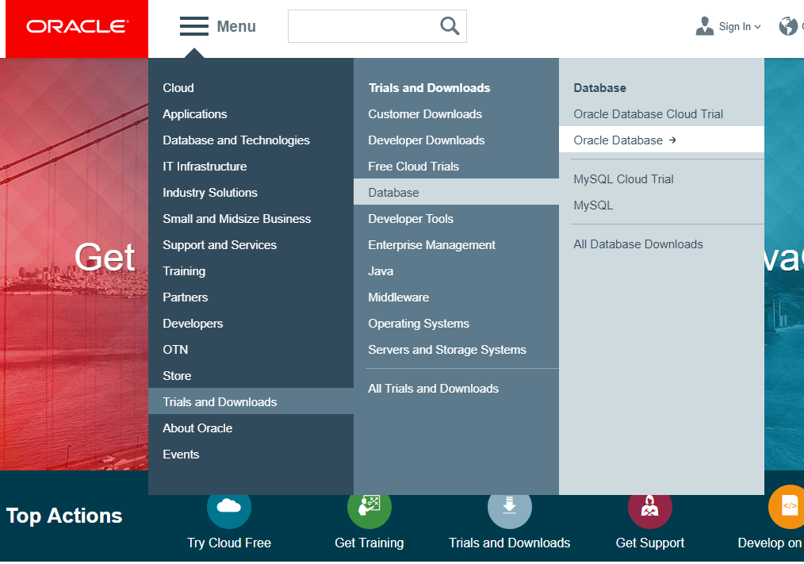
Oracle 11g Express Edtion

Slide 10
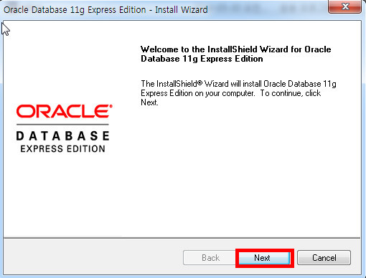
Oracle 11g XE Setup

Slide 11
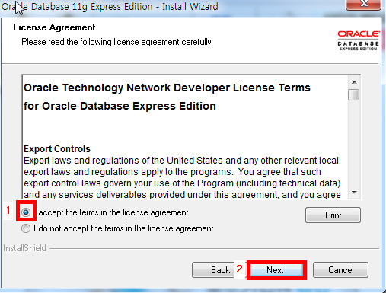
Oracle 11g XE Setup(Cont)

Slide 12
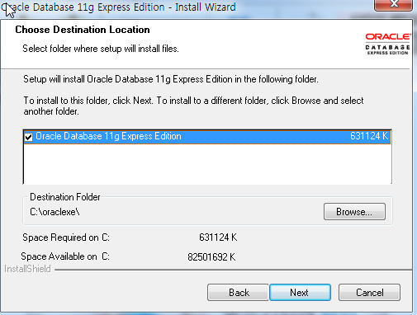
Oracle 11g XE Setup(Cont)

Slide 13
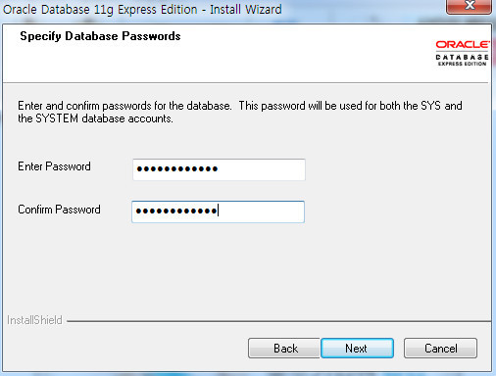
Oracle 11g XE Setup(Cont)

Slide 14
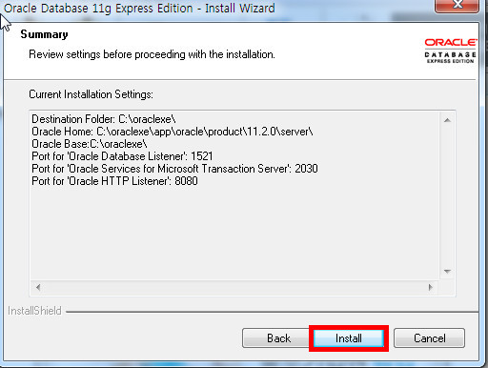
Oracle 11g XE Setup(Cont)

Slide 15
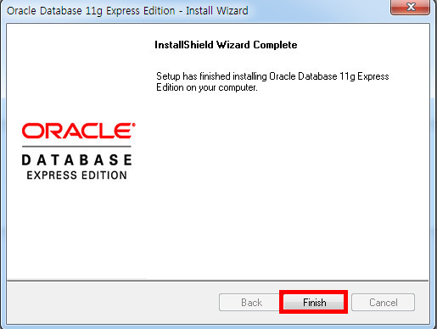
Oracle 11g XE Setup(Cont)

Slide 16
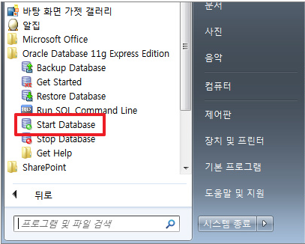
Oracle 11g XE Run

Slide 17
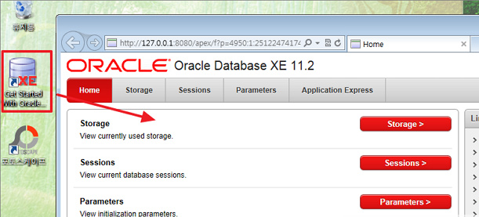
Oracle 11g XE Run

Slide 18
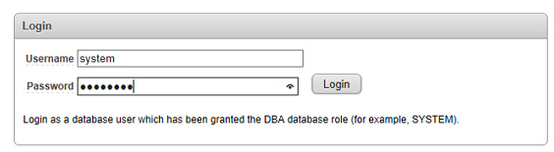
Oracle 11g XE Run

Slide 19
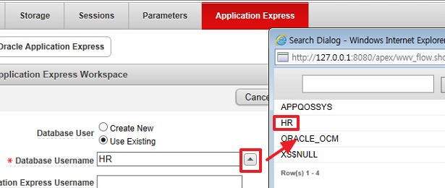
Oracle 11g XE Run

Slide 20
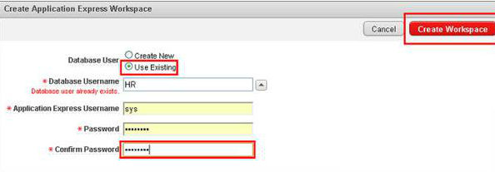
Oracle 11g XE Run

Slide 21
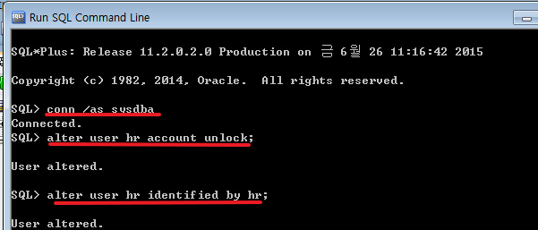
Oracle 11g XE Run

Slide 22
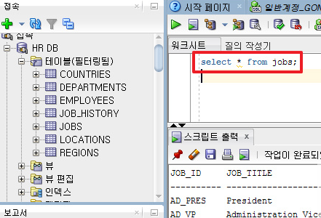
Oracle 11g XE Run

Slide 23
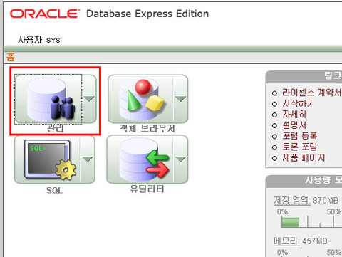
Oracle 11g XE Run

